Slide 1
数据去重相关技术研究综述
课程指导教师：冯丹 教授 陈俭喜 副教授
组 长 ：鲍瑞祺
组 员 ：周恒 程欢
Notes:
大家好，今天我们组汇报的题目是数据去重相关技术研究综述

Slide 2
CONTENT
背景
发展历程
基本流程
应用场合
发展趋势
参考文献

Slide 3
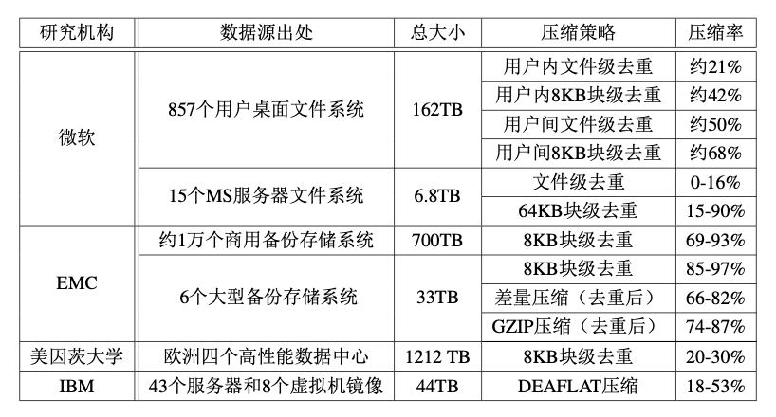
背景
主流研究机构公布的大规模存储系统中的冗余数据负载
Notes:
IDC的报告指出2010年至2011年间产生的数据量从1.2ZB大幅增加到1.8ZB，预计在明年即2020年产生的数据量将持续上升到44ZB。
下图是主流研究机构公布的大规模存储系统中的冗余数据负载。其中微软研究院于2011年公布了其收集的将近900个用户桌面文件系统的冗余数据负载，个人的文件系统中平均存在着约40%的重复数据、用户之间共享的重复数据也高达68%、数据块级去重往往比文件级去重多找到约20%的重复数据。微软桌面服务器文件系统中的冗余数据更为丰富，约为15-90%。
EMC数据备份研究团队公布了约1万个商用备份存储系统的冗余数据负载，这个结果显示备份系统中的冗余数据更为丰富，数据去重技术消除的冗余数据平均高达80%以上，这就意味着可以帮助用户节省4/5的存储空间。
上述各大研究机构公布的数据表明，现在的大规模的存储系统中广泛地存在冗余数据。因此有效地积极地消除存储系统中冗余数据有着极大的意义：
• 高效地节约有限的存储空间。消除冗余数据（数据削减）极大地提高了存储系统的空间利用率，节省了存储系统的硬件成本。
• 减少网络中冗余数据的传输。在网络存储系统中，消除冗余数据可以减少冗余数据的网络传输，优化网络带宽使用率。
• 帮助用户节约时间和成本。具体体现在帮助用户加快数据传输和节省存储设备空间上，从而帮助用户简化数据存储管理和改进用户体验。

Slide 4
背景
为什么需要数据去重？
数据去重的粒度
·减轻数据存储负担
·最小化网络传输中的冗余数据
·文件级
·数据块级
数据去重所使用的技术
·数据指纹：MD5，SHA-1，SHA-256
·通过比对数据指纹来消除重复数据

Slide 5
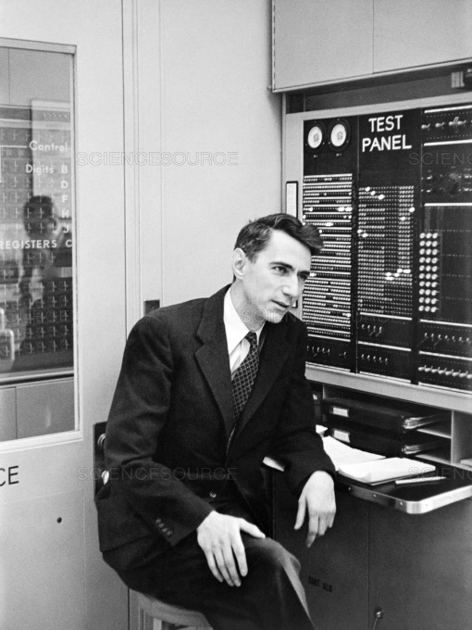
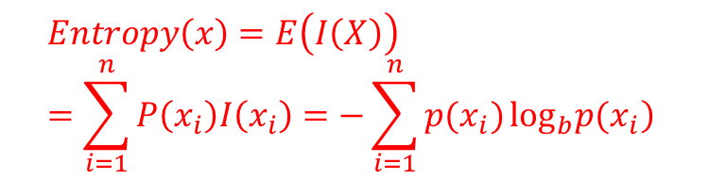
发展历程
信息熵（Information Entropy）
$$Entropy\left(x\right)=E\left(I\left(X\right)\right)=\sum_{i=1}^{n}{P\left(x_{i}\right)I\left(x_{i}\right)=−\sum_{i=1}^{n}{p(x_{i})\log_{b}\left.p(x_{i}\right)}}$$
在信息世界里，熵越低，其反映的信息量越低，代表数据可以压缩的程度越高；熵越高，其反映的信息量也越高，则代表数据可以压缩的程度越低。
Shannon C E . A Mathematical Theory of Communication[J]. The Bell System Technical Journal, 1948, 27.
Notes:
1948年，信息论之父香农在其发表的论文《通信的数学理论》（A Mathematical Theory of Communication）中，香农第一次提出了“信息熵”（Information Entropy）的概念：阐明了信息出现的概率或者说是不确定性与信息冗余度的关系：任何信息都存在着冗余数据，冗余数据的大小与信息中每个符号（数字、字母或单词）的出现概率或者说不确定性有关。
在数据爆炸式增长的今天，虽然整体的信息量越来越大，但是这个信息的熵值的并没有随之增大，反而在某些场合信息熵值很低，比如数据备份与归档。

Slide 6
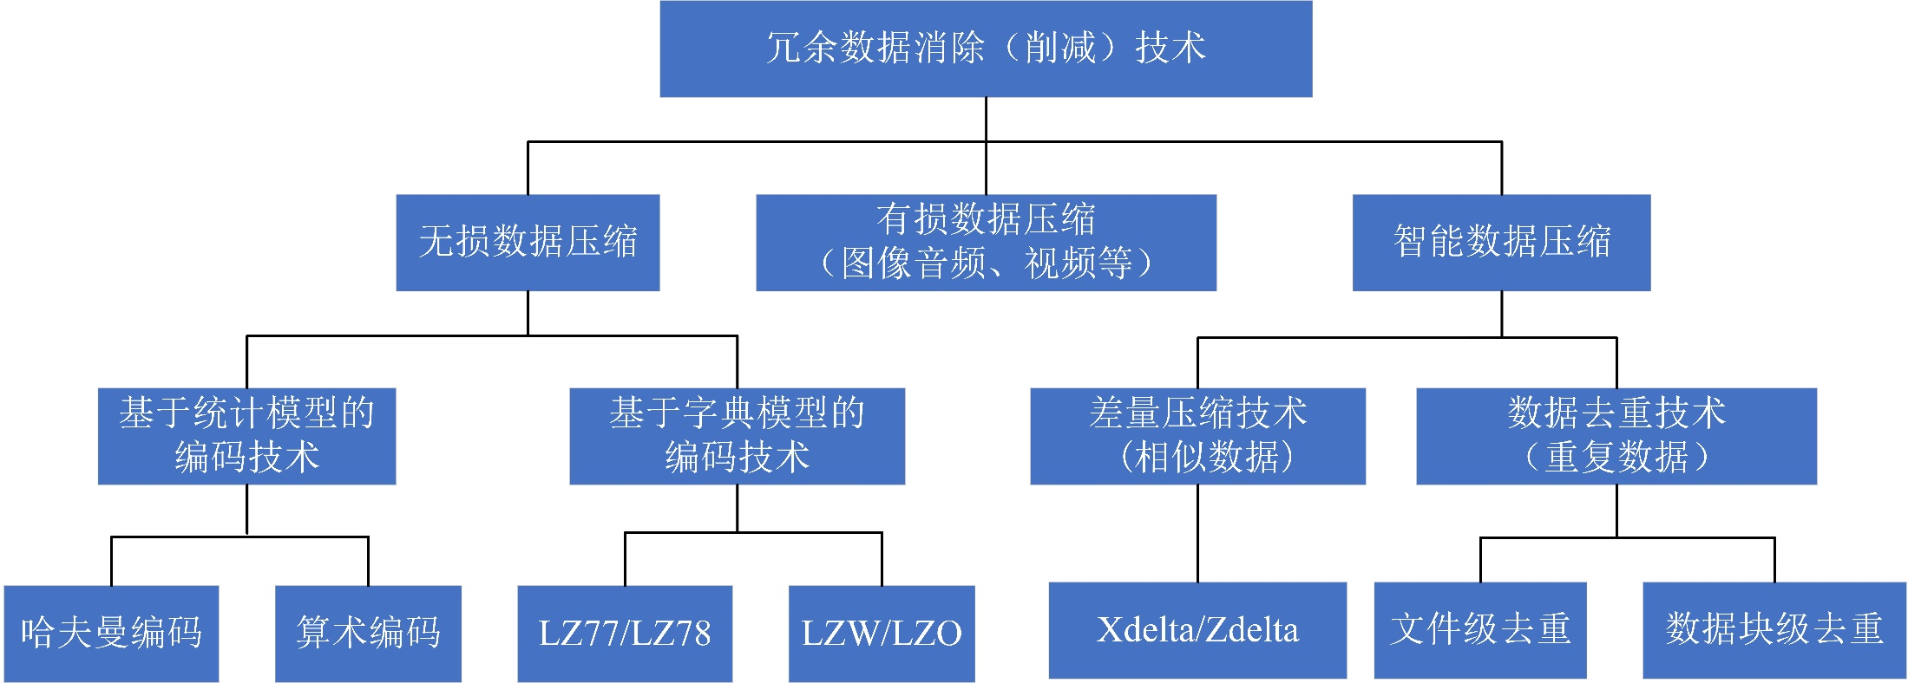
发展历程
Notes:
香农的信息熵理论奠定了冗余数据压缩的理论基础，随着电子计算机技术的推广与发展，各种形式的电子信息数据的出现与增长，广义上面来讲，如这个图所示，冗余数据的消除技术包括了三个大分支：传统的无损压缩技术、有损压缩技术、近二十年出现的智能压缩技术（差量压缩和数据去重）。这些技术的出现和推广有着相应的时代背景和需求，反映了当时数据规模的增长和信息熵值的变化。
最早的冗余数据消除技术是基于字节编码的技术，其中最为广泛应用的是哈弗曼编码技术。哈弗曼编码是在1952年，由麻省理工学院的博士生大卫·哈弗曼David A. Huffman提出的一种熵编码算法。但是哈弗曼的提出的这种构陷二叉树编码方法也有着一定的缺陷，其与理论的基于信息熵的压缩极限还有一定的差距。于是研究人员也逐步寻找其他的更加接近理论极限值的熵编码技术，算术编码就是基于这个问题而被提出的一种全新的思路的编码技术。传统的熵编码方法通常是把输入的消息分割为符号，然后对每个符号进行编码，而算术编码是直接把整个输入的消息编码为一个小数，然后对这小数不断填充编码信息，使其无限接近信息熵的理论压缩极限；算术编码是一种压缩效率更高的熵编码技术，但是相应的计算开销（编码与解码）也更多，目前主要应用于图像压缩领域，由于算术编码的开销问题和版权问题（IBM公司在这个方向申请了大量的专利），目前哈弗曼编码依然占据了字节级压缩技术的主流地位。
基于字典模型的编码技术是上个世纪七十年代提出的一种数据无损压缩技术，也是现在最为广泛应用的无损压缩技术，几乎大家日常使用的所有的通用压缩技术都采用了基于字典的压缩技术。最早的基于字典的编码技术LZ77和LZ88 是由以色列的两位科学家Abraham Lempel与Jacob Ziv分别于1977年和1988年提出来的基于字符串的编码技术，其颠覆了以往的基于单个字符的冗余编码技术，更加高效和简便了实现了数据规模增长后的数据压缩。
有损数据压缩技术是上个世纪七八十年代随着图像、视频、音频等信息数据的产生，而出现的一种压缩技术。所谓有损压缩是利用了人类对图像或声波中的某些频率成分不敏感的特性，允许压缩过程中损失一定的信息；虽然不能完全恢复原始数据，但是所损失的部分对理解原始图像的影响缩小，却换来了大得多的压缩比。有损压缩广泛应用于语音，图像和视频数据的压缩。
数据差量压缩技术（Delta Compression）和数据去重技术（Data Deduplication）是上个世纪九十年代以后提出的一种智能压缩技术，这两项压缩技术是针对特别的应用场合和数据规模的持续增长的背景提出来的冗余数据消除技术。
冗余数据消除技术是随着时代背景发展起来的，其反映了当时的数据规模和冗余数据存在的粒度，从字节级到字符串级到数据块级和文件级。

Slide 7
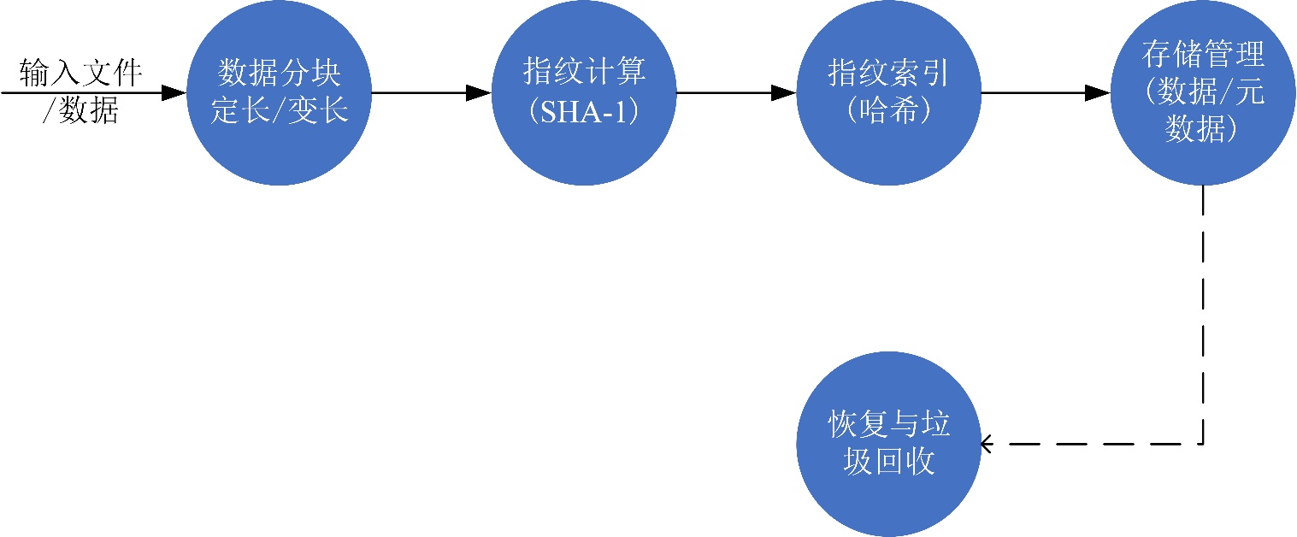
基本流程
数据去重技术的基本流程示意图
Notes:
数据去重主要包括了四个阶段：数据分块、指纹计算、索引查找、存储管理。其中数据分块阶段将输入数据划分成若干数据块，指纹计算阶段为每个数据块计算出指纹来唯一标识它。指纹索引指的是根据数据块的指纹查找匹配，如果有两个数据块的指纹匹配相等，那么它们所表示的数据块也相等。数据存储管理的时候，将非重复数据块直接写入存储系统；如果是重复数据块，则将重复的地址信息记录下来，以便于后续恢复操作。此外，由于数据去重系统中存储的数据块可能会被多个文件共享，所以数据去重后的恢复与删除也与传统的数据存储有很大的区别。

Slide 8
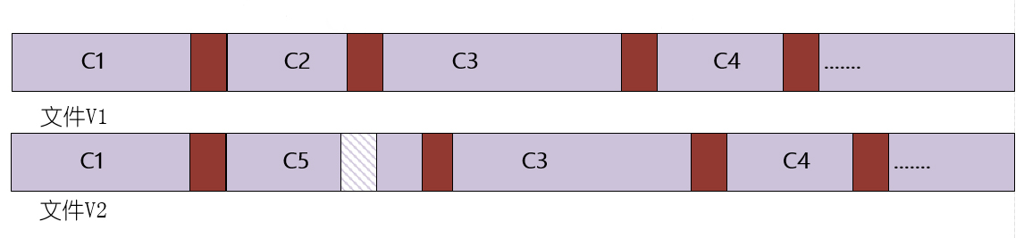
基本流程
数据分块
定长分块（The Fixed-Size Chunking）：
若输入数据流发生改变，所有数据块的边界均会发生改变，导致修改前的相同的数据块变得不同，从而发生边界位移（boundary-shift）的问题，造成重复数据识别率降低。
Notes:
现在主流有两种数据分块策略,一种是定长分块而另一种是基于内容定义分块（也就是变长分块）。定长分块(the Fixed-Size chunking, FSC)是最简单的分块算法，将文件或输入数据流分割成相等的固定大小的数据块(Chunk)。经过定长分块(the Fixed-Size chunking, FSC)操作后，如果文件或者输入数据流的一部分（无论多小）发生了修改（如插入或者删除等操作），不仅包含修改部分的数据块会发生变化，而且所有后续的数据块都会产生变化，这是因为所有的这些数据块的边界都发生了边界位移的问题。这可能导致进行修改操作前相同的两个数据块变得完全不同，造成基于定长分块算法的数据去重系统的重复数据识别率显著降低。

Slide 9
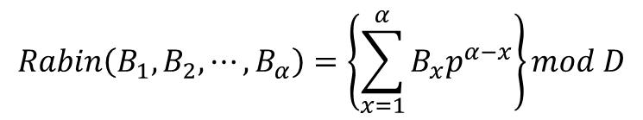
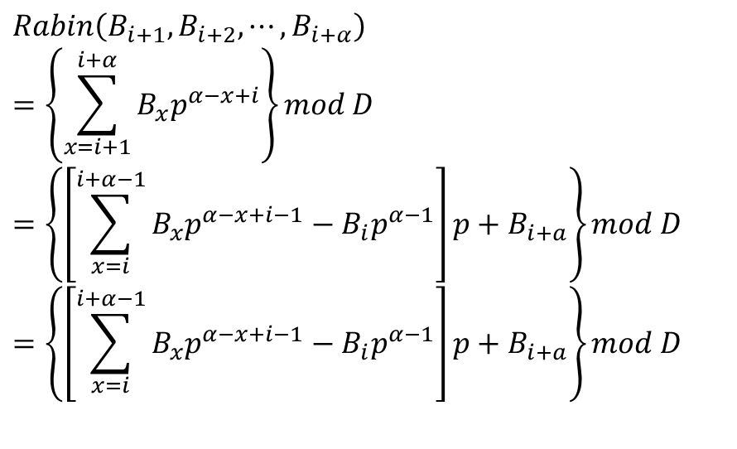
基本流程
数据分块
Rabin 算法
$$Rabin\left(B_{1},B_{2},⋯,B_{α}\right)=\left\{\sum_{x=1}^{α}{B_{x}p^{α−x}}\right\}mod D$$
$$Rabin\left(B_{i+1},B_{i+2},⋯,B_{i+α}\right)$$
$$=\left\{\sum_{x=i+1}^{i+α}{B_{x}p^{α−x+i}}\right\}mod D$$
$$=\left\{\left[\sum_{x=i}^{i+α−1}{B_{x}p^{α−x+i−1}−B_{i}p^{α−1}}\right]p+B_{i+a}\right\}mod D$$
$$=\left\{\left[\sum_{x=i}^{i+α−1}{B_{x}p^{α−x+i−1}−B_{i}p^{α−1}}\right]p+B_{i+a}\right\}mod D$$
Notes:
在这里介绍基于内容定义的分块算法之前，首先为大家介绍Rabin算法。Rabin算法是基于内容定义分块（the Content-Defined chunking, CDC）中用于重复数据删除的滑动窗口哈希值计算的使用最广泛的算法。
D是平均块大小，$α$是滑动窗口中的字节数。Rabin指纹是通过动态哈希算法获得的，因为它能够以递增的方式计算指纹。对于滑动窗口中的子字符串，可以通过下面这个公式从已有值递增地计算指纹。
因此构建一个新的Rabin哈希可以从旧的Rabin哈希得出，仅仅只需要两个异或运算，一个或运算，两个左移和每字节两个数组查找即可。

Slide 10
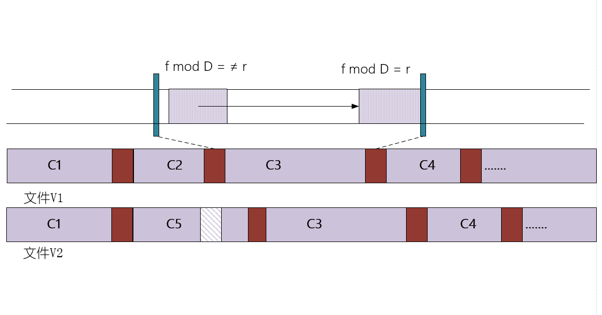
基本流程
数据分块
变长分块（基于内容定义的分块算法The Content-Defined chunking）：
滑动窗口技术处理数据流
Rabin指纹算法计算滑动窗口内容哈希值
Notes:
为了解决这种边界位移的问题，LBFS提出了基于内容定义的分块算法(the Content-Defined chunking, CDC)用于文件或数据流进行数据分块操作。，基于内容定义的分块算法使用了滑动窗口技术处理文件或数据流内容，并且使用Rabin指纹算法计算滑动窗口内容的哈希值。如果Rabin指纹的模数，即$f mod D$等于一个预定义值（$D$为期望的平均分块大小），就认为这是一个数据块的边界。
如图2.2所示，通过Rabin算法计算滑动窗口$f$的哈希值，如果哈希值的最低$\log_{2}{D}$比特匹配预定义值$r$，即$f mod D=r$，就认为这是一个数据块的边界。图2.2中文件V2是在文件V1基础上修改得到。文件V2的数据块C5中的阴影部分表示文件V2与文件V1相比新插入的内容。通过使用基于内容定义分块算法(the Content-Defined chunking, CDC)，仍然可以识别其内容尚未被修改的数据块C3和C4的正确边界。所以基于内容分块的数据去重技术更能适应内容频繁修改的文件或数据流，能够找到更多的冗余数据。所以目前主流的数据去重系统大多采用基于Rabin指纹的内容定义分块算法。

Slide 11
基本流程
数据分块
算法/系统名称 | 具体方法与实现 | 主要策略
LBFS | 限制极大/极小/平均数据块大小为64KB/2KB/8KB | 控制基于内容定义分块的极大块和极小块
TTTD | 对极大和极小数据块设置阈值
Regression Chunking | 使用多个阈值控制和减少偏大的数据块
Fingerdiff | 合并数据块成超级块
MAXP | 将固定大小区域中的对称极值视为分块切割点
Bimodal Chunking | 对去重后选择重复数据块相邻块继续分块 | 对去重后的数据进一步分块去重
Subchunk | 对去重后的所有非重复数据块继续分块
FBC | 基于统计预测频繁出现的数据块继续分块
BHD | 基于数据块多种元数据信息分析继续分块
SampleByte | 跳过期望块大小的一半来加速分块 | 提升基于内容定义分块算法的速度
Gear | 通过随机整数表减少哈希计算
AE | 使用不对称滑动窗口来识别分块切割点
Leap-based CDC | 使滑动窗口向前跳跃以减少计算
Notes:
虽然基于内容的分块算法极大地改进了定长分块算法的冗余数据消除（压缩）率，但是后来的研究人员还是期望改进这种基于内容分块的去重策略，从而进一步改进数据压缩率。表格给出了三种改进基于内容分块算法的数据压缩率的策略：
控制分块过程中的最大块和最小块。因为这种分块算法决定分块的条件是基于数据内容的Rabin哈希值的模数判断的，所以通过使用两个或者多个模数有益于增大Rabin指纹满足分块条件的概率，从而产生更加均匀和收敛的数据块大小分分布虽然这种方法极其简单易行，但是其对数据压缩率改进的效果很有限，基于这个策略的代表系统是LBFS
对去重后的数据块进一步分块去重。由于基于内容分块算法具有一定的随机性，其不能准确地来判断数据修改和没有修改的位置，所以研究人员提出了对去重后的数据进一步分块处理，通过进一步分成更小的数据块来找到更多的重复数据。这种方法较第一种方法复杂，而且带来了存储管理和数据恢复的难度，但是获得的数据压缩改进效果很好，基于这个策略的代表系统是Subchunk。
提升基于内容定义分块算法的速度，跳过期望块大小的一半来加速分块又或者是通过你随机整数表减少哈希计算。简而言之就是在分块粒度与计算资源之间做一个权衡。

Slide 12
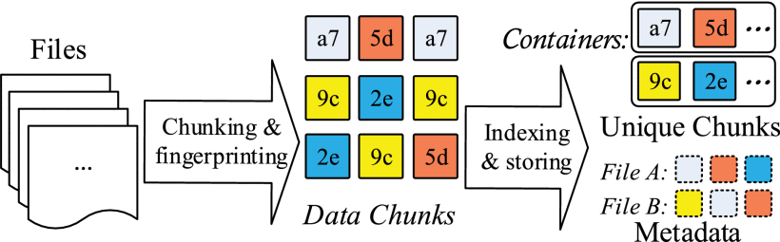
基本流程
指纹计算
Hash 算法
$数据哈希计算： CA=Hc(content)$ ($CA$的长度为$m bits$)
数据去重技术的基本流程示意图
Notes:
$Hc$为单向哈希函数，$content$为任意长度字符串，$CA$为固定长度为$m$的哈希值。哈希算法在数据去重领域的主要应用是用数据块的安全哈希摘要来唯一标识数据块，以便于快速判断重复数据块，将冗余数据识别的范围从全局的数据匹配缩小到数据块的哈希匹配比较。但是哈希算法存在着一个哈希碰撞的问题。

Slide 13

基本流程
指纹计算
Hash 算法
$哈希碰撞：$ $p≤\frac{n\left(n−1\right)}{2}×\frac{1}{2^{m}} (n\text{为}数据块总数目)$
非重复数据大小 | SHA-1 160 bits | SHA-256 256 bits | SHA-512 512 bits
1GB(2³⁰B) | 10⁻³⁸ | 10⁻⁶⁷ | 10⁻¹⁴⁴
1TB(2⁴⁰B) | 10⁻³² | 10⁻⁶¹ | 10⁻¹³⁸
1PB(2⁵⁰B) | 10⁻²⁶ | 10⁻⁵⁵ | 10⁻¹³²
1EB(2⁶⁰B) | 10⁻²⁰ | 10⁻⁴⁹ | 10⁻¹²⁶
1ZB(2⁷⁰B) | 10⁻¹⁴ | 10⁻⁴³ | 10⁻¹²⁰
1YB(2⁸⁰B) | 10⁻⁸ | 10⁻³⁷ | 10⁻¹¹⁴
存储系统中SHA-1，SHA-256和SHA-512的哈希冲突概率分析
Notes:
两个不同的数据块计算得出相同的SHA-1指纹（哈希冲突）的概率可以由生日攻击方法推导得出（公式1.4），在1EB大小的存储系统中，使用8KB的平均分块大小，SHA-1哈希冲突的概率约为2−67(即约为10−20)。Venti认为这种哈希冲突的概率几乎是可以忽略的。而计算机系统中的磁盘出现硬件故障的概率约为10−12 ∼ 10−15 。所以哈希冲突的概率比硬件故障概率低了好几个数量级，基于这个冲突分析，DDFS认为数据去重系统中出现数据破坏的情况，很有可能是由于难以检测的内存、I/O总线、网络错误、存储设备错误等问题引起的，而不是因为指纹冲突导致。这一种说法被后来学术界和工业界广泛地接受并应用。

Slide 14
基本流程
指纹索引
可扩展性
对800TB非重复数据
数据去重
生成2TB数据块指纹
全局索引
磁盘瓶颈
SHA-1指纹算法
平均分块大小8KB
Notes:
在对数据流进行数据分块和指纹计算之后，数据去重过程的关键阶段是对数据块指纹进行索引来确定重复数据块和非重复数据块。早期的数据去重系统是将整个数据块指纹索引存储在内存中，以便快速识别重复数据。然而随着近年来数据量的爆炸性增长，数据指纹总数以及其索引的大小呈指数级增长，迅速溢出数据去重系统的内存容量。这可能导致频繁访问磁盘以进行指纹索引查找，从而严重限制了数据去重系统的吞吐量。
现在的数据去重索引优化解决方案旨在充分利用有限容量的内存，尽量减少磁盘索引的访问次数来加速索引查找过程并缓解磁盘瓶颈。总而言之，目前主要有两种主流方案来优化指纹索引性能：基于局部性的索引方案和基于相似性的索引方案。

Slide 15

基本流程
指纹索引
基于局部性的指纹索引方法
输入数据
3b | b8 | c5 | 7d
利用数据流的局部性
局限性
·最大化内存使用率
·减少对磁盘上索引的访问次数
·过于依赖数据流的局部性
·内存开销大
Notes:
指纹索引的的局部性是指备份数据具有很强的空间局部性，即备份数据通常会以相同或相似的序列出现。上面这张图展示了基于局部性的索引技术，当用户第一次备份了{4a,c7,9e,3d}四个数据块指纹，第二次备份的数据块指纹为{4a,c7,9e,5f}。当第二次备份检索数据块指纹{4a}时，去重系统从磁盘中找到{4a}并把后面相邻的数据块指纹{4a,c7,9e,3d}一并预读取并缓存至内存中。当接下来再次需要索引{c7}和{9e}时，系统可以快速地在内存中找到重复记录，减少磁盘访问索引次数，从而消除数据去重过程中的磁盘索引瓶颈问题。

Slide 16
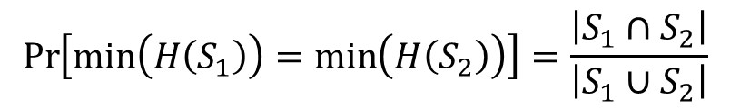
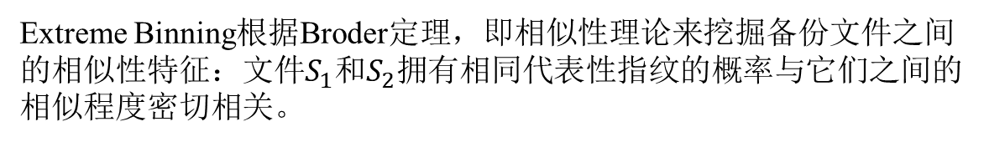
基本流程
指纹索引
Broder定理
$$\operatorname{Pr}\left[\min\left(H\left(S_{1}\right)\right)=\min\left(H\left(S_{2}\right)\right)\right]=\frac{\left|S_{1}∩\left.S_{2}\right|\right.}{\left|S_{1}∪\left.S_{2}\right|\right.}$$
Extreme Binning根据Broder定理，即相似性理论来挖掘备份文件之间的相似性特征：文件$S_{1}$和$S_{2}$拥有相同代表性指纹的概率与它们之间的相似程度密切相关。
Notes:
$S_{1}$和$S_{2}$是两个数据集，$H\left(S_{1}\right)$和$H\left(S_{2}\right)$分别是$S_{1}$和$S_{2}$相应的哈希值集合。$minH(S_{1})$和$minH(S_{2})$为两个数据集选出来的最小代表特征值，$minH(S_{1})$和$minH(S_{2})相等的概率即为数据集S_{1}$和$S_{2}$相似的概率。

Slide 17

基本流程
指纹索引
基于相似性的指纹索引方法
利用数据流的相似性
局限性
·避免全局索引
·一次性磁盘访问
·内存开销小
·降低数据去重效率
Notes:
下面这张图展示了基于相似性的索引技术。数据去重的相似性指数据集合可以提取出相似性特征值来代表整个数据。首先提取出文件C的相似性特征值{2f}，接着在内存的相似性索引中找到{2f}，那么就可以判定文件A和文件C相似。
两个文件A和C（经过数据分块后的指纹集合分别为{3b,a7,2f,5c}和{3b,a7,2f,9d}）。这里，文件相似性根据Broder定理由文件的哈希集中的最小指纹表示，每个文件的前缀位表示其中所有指纹的相同前缀位中的最小值。那么文件A和C的相似特征值都是{2f}。因此，在检测到文件C的最小指纹与文件A的最小指纹相同的情况下，我们可以考虑这两个文件相似，然后检测文件A和文件C之间的重复块，这避免了对文件C数据块指纹的全局索引。

Slide 18
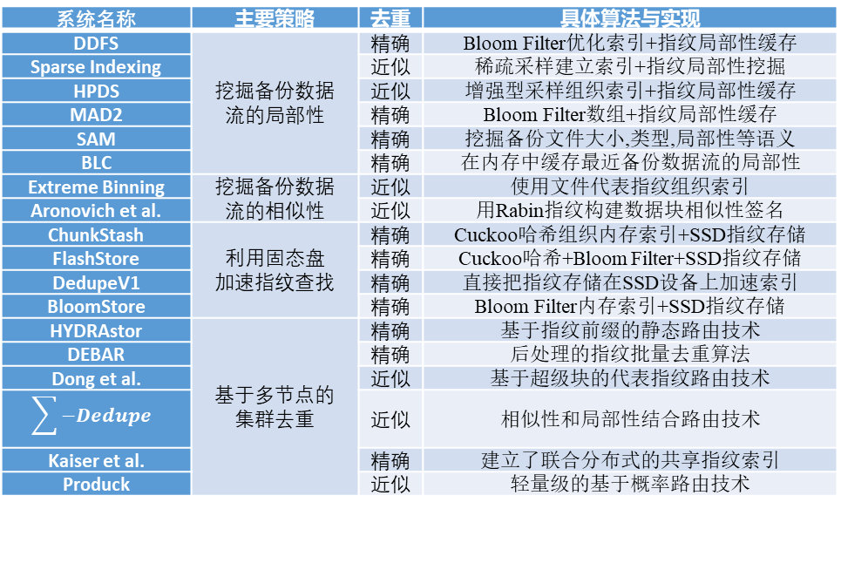
基本流程
指纹索引
系统名称 | 主要策略 | 去重 | 具体算法与实现
DDFS | 挖掘备份数据 流的局部性 | 精确 | Bloom Filter优化索引+指纹局部性缓存
Sparse Indexing |  | 近似 | 稀疏采样建立索引+指纹局部性挖掘
HPDS |  | 近似 | 增强型采样组织索引+指纹局部性缓存
MAD2 |  | 精确 | Bloom Filter数组+指纹局部性缓存
SAM |  | 精确 | 挖掘备份文件大小,类型,局部性等语义
BLC |  | 精确 | 在内存中缓存最近备份数据流的局部性
Extreme Binning | 挖掘备份数据 流的相似性 | 近似 | 使用文件代表指纹组织索引
Aronovich et al. |  | 近似 | 用Rabin指纹构建数据块相似性签名
ChunkStash | 利用固态盘 加速指纹查找 | 精确 | Cuckoo哈希组织内存索引+SSD指纹存储
FlashStore |  | 精确 | Cuckoo哈希+Bloom Filter+SSD指纹存储
DedupeV1 |  | 精确 | 直接把指纹存储在SSD设备上加速索引
BloomStore |  | 精确 | Bloom Filter内存索引+SSD指纹存储
HYDRAstor | 基于多节点的 集群去重 | 精确 | 基于指纹前缀的静态路由技术
DEBAR |  | 精确 | 后处理的指纹批量去重算法
Dong et al. |  | 近似 | 基于超级块的代表指纹路由技术
$$\sum{−Dedupe}$$ |  | 近似 | 相似性和局部性结合路由技术
Kaiser et al. |  | 精确 | 建立了联合分布式的共享指纹索引
Produck |  | 近似 | 轻量级的基于概率路由技术

Slide 19
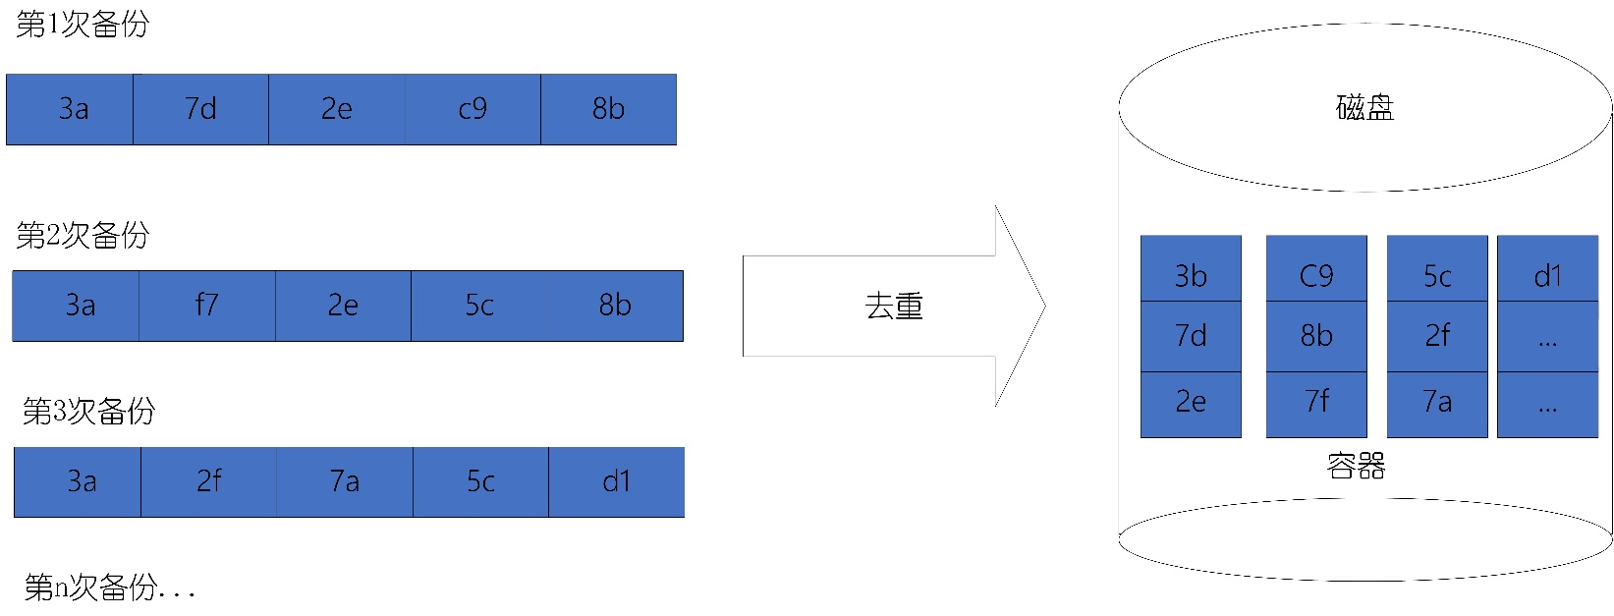
基本流程
存储管理
数据恢复
Notes:
在识别出重复数据并存储了非重复数据之后，我们期望能够有效地恢复数据并有效地管理零散的存储空间（在用户删除操作之后）。本图基于重复数据删除的备份存储系统中数据碎片的示例。 请注意，容器是固定大小的存储单元，用于存储顺序的块和非重复的块，以便通过使用大规模I / O来获得更好的备份和还原性能。

Slide 20
基本流程
存储管理
数据恢复性能
系统名称 | 去重场景和问题 | 具体方法与实现
iDedup | 主存储去重的恢复性能 | 选择对物理连续的重复数据块去重
CFL-SD | 备份系统中的恢复性能去重后的磁盘碎片问题 | 根据每个缓冲区的块碎片化程度(CFL)去重
CBR |  | 根据数据块的上下文分析其去重收益程度
Capping |  | 扩大缓冲区范围来对碎片化程度分析排序
CABDedupe | 云存储去重的恢复性能 | 识别客户端与云端的重复数据来加速恢复
SAR |  | 将去重后热点数据放在在固态盘加速恢复
Notes:
近几年来，数据去重后的数据恢复性能、垃圾回收、存储安全、数据可靠性问题获得了越来越多的关注。数据去重后的数据恢复性能问题（或者称数据去重磁盘碎片问题），是因为用户文件经过数据去重后存在数据块共享，不可避免地导致文件的数据块分散存储在磁盘的不同位置。表格给出了针对这种数据去重的磁盘碎片问题在各种应用环境下（主存储、备份系统、云存储）的问题分析和解决方案。目前主流的解决方案是有选择性的去重，即通过牺牲少量的数据去重率来获得恢复性能的改进。

Slide 21
基本流程
存储管理
安全性与可靠性
系统名称 | 研究阶段和问题 | 具体算法与实现
Farsite | 提出并应用收敛加密 （保证加密后去重） | 提出并应用收敛加密在文件去重
Storer et al. |  | 应用收敛加密在块级去重系统中
Anderson et al. |  | 应用收敛加密到云备份系统中
DupLESS | 改进收敛加密的密钥 （生成与存储管理） | 建立密钥服务器防范基于字典的暴力破解
DeKey |  | 使用RSSS技术存储管理收敛加密的密钥
Side-Channel | 去重后用户信息泄露 | 基于源端和目标端的混合去重策略
PoWs | 用户对去重后数据的所有权证明 | 基于Merkle树和纠删码保障用户的拥有性
s-POW |  | 降低实现POW实现过程中的计算开销
Xu et al. |  | 广义化收敛加密，强化用户所有权证明
Notes:
随着数据去重技术在存储系统中尤其是在云存储环境下的广泛应用和发展，数据去重的安全问题引发了越来越多的关注。表格总结了目前数据去重方面的安全工作。总的来说目前数据去重的安全问题主要有如下几个方面：收敛加密与密钥存储与管理、多用户间去重的侧信攻击、远程文件的用户所有权证明等。
收敛加密是微软研究院于2002年提出的使用文件内容产生密钥来加密文件，从而解决多用户加密后文件去重的问题；后来该方法被广泛应用到数据块级去重系统，近几年也有后续研究改进收敛加密算法、提高密钥存储安全等工作。
数据去重的侧信道攻击问题是指用户通过数据去重功能感知某些数据重复而可能跟其他用户共享，从而存在泄露用户信息的安全隐患。IBM研究实验室的Harnik等人提出了一种源端和目标端的混合去重策略；
数据去重后的用户所有权证明指的是在数据去重技术中，数据块通过数据块的指纹唯一标识，这样非法用户就有机会通过截取数据块指纹，来告知存储服务端其对该数据块的合法拥有性。针对数据去重的用户所有权证明的相关研究有PoWs、s-POW等

Slide 22
应用场合
应用场合 | 应用数据去重技术的主要优势 | 代表工作
备份归档系统 | 减少备份空间、节省用户备份时间 | Venti, DDFS, HydraStor
主存储系统 | 节省存储空间、节省用户写入时间 | iDedup, ZFS
云存储 | 节省用户上传时间、节省存储空间 | DropBox， Cumulus
虚拟化环境 | 节省存储开销、加快虚拟机迁移 | VMware ESX, VMflock
网络环境 | 减少冗余数据传输、优化网络带宽 | EndRE, SmartRE
缓存、固态盘等 | 通过消除重复数据来提高系统性能 | CAFTL, Nitro
Notes:
由于数据备份，数据归档系统的冗余数据的广泛存在（数据压缩比高达5-40%），所以二级存储系统仍然是数据去重技术的主要应用场合，代表工作有Venti, DDFS等
主存储文件系统的去重在最近几年也获得了广泛的关注，前面微软研究院公布的数据也显示主存储文件系统（个人或者是服务器）也存在大量重复数据冗余，但是这里主存储系统的对数据去重要求计算和索引延迟更低，而且对数据去重后的读性能要求也很高。
云存储环境也是冗余数据消除的主要应用场合之一，目前主流的云存储软件都添加了数据去重这一功能。这是因为目前云存储环境下的主要性能瓶颈仍然是网络带宽。所以有效地识别客户端与云端的冗余数据就可以减少同步数据所需要的传输时间。
虚拟化环境下也是冗余数据消除的最早应用的领域之一，这是因为在同构或者异构的多台虚拟机部署平台下，无论是主存储系统还是外存储都有着丰富的冗余数据。有效地消除这里面的冗余数据迎合了虚拟化的充分利用和节省计算机系统资源的理念。
网络环境下的数据去重技术可以通过减少冗余数据的传输来优化网络带宽。一般来说网络环境下的冗余数据消除技术粒度更小，几十到几百个字节不等，其处理的对象也有数据流和数据包等多种方式，而且其使用的指纹算法和查找算法也有很大的不同。
数据去重和差量压缩技术在其他领域也有广泛的应用。比如在固态盘研究领域，CAFTL、CA-SSD利用数据去重技术有效地减少固态盘设备的重复写次数，可以有效延长固态盘的寿命；I/O Deduplication通过建立基于数据内容的缓存，有效地消除了主存储系统中的重复的I/O操作。
I-CASH利用差量压缩技术有效地扩大了固态盘缓存的逻辑空间，提高固态盘缓存的设备利用率，最终改进存储系统的整体性能。

Slide 23
发展趋势
数据去重传输标准
数据去重后的恢复和垃圾回收
面向云存储的数据去重安全性
基于数据去重的长期存储系统的可靠性
主存储系统数据去重
新兴的应用程序

Slide 24
参考文献
胡奇奇. (2019). 基于开放通道固态盘的数据去重技术研究.
夏文. (2014). 数据备份系统中冗余数据的高性能消除技术研究. (博士).
Cao, Z., Liu, S., Wu, F., Wang, G., Li, B., & Du, D. H. (2019). Sliding look-back window assisted data chunk rewriting for improving deduplication restore performance. Paper presented at the 17th USENIX Conference on File and Storage Technologies (FAST 19).
Cao, Z., Wen, H., Wu, F., & Du, D. H. (2018). ALACC: Accelerating Restore Performance of Data Deduplication Systems Using Adaptive Look-Ahead Window Assisted Chunk Caching. Paper presented at the 16th USENIX Conference on File and Storage Technologies (FAST 18).
Duggal, A., Jenkins, F., Shilane, P., Chinthekindi, R., Shah, R., & Kamat, M. (2019). Data Domain Cloud Tier: Backup here, backup there, deduplicated everywhere! Paper presented at the 2019 USENIX Annual Technical Conference (USENIX ATC 19).
Harnik, D., Hershcovitch, M., Shatsky, Y., Epstein, A., & Kat, R. (2019). Sketching volume capacities in deduplicated storage. Paper presented at the 17th USENIX Conference on File and Storage Technologies (FAST 19).
Harnik, D., Khaitzin, E., & Sotnikov, D. (2016). Estimating unseen deduplication—from theory to practice. Paper presented at the 14th USENIX Conference on File and Storage Technologies (FAST 16).
Wu, J., Hua, Y., Zuo, P. F., & Sun, Y. Y. (2019). Improving Restore Performance in Deduplication Systems via a Cost-Efficient Rewriting Scheme. Ieee Transactions on Parallel and Distributed Systems, 30(1), 119-132. doi:10.1109/Tpds.2018.2852642
Xia, N., Tian, C., Luo, Y., Liu, H., & Wang, X. (2018). UKSM: Swift Memory Deduplication via Hierarchical and Adaptive Memory Region Distilling. Paper presented at the 16th USENIX Conference on File and Storage Technologies (FAST 18).
Xia, W., Jiang, H., Feng, D., Douglis, F., Shilane, P., Hua, Y., . . . Zhou, Y. K. (2016). A Comprehensive Study of the Past, Present, and Future of Data Deduplication. Proceedings of the Ieee, 104(9), 1681-1710. doi:10.1109/Jproc.2016.2571298
Yang, Q., Jin, R., & Zhao, M. (2019). Smartdedup: optimizing deduplication for resource-constrained devices. Paper presented at the 2019 USENIX Annual Technical Conference (USENIX ATC 19).

Slide 25
Thanks!

